Slide 1
06-5
This work is licensed under a Creative Commons Attribution-ShareAlike 4.0 International License.
Please add this statement to all the videos you create.
English Bible quotes are from the World English Bible US, which is in the public domain.

Slide 2
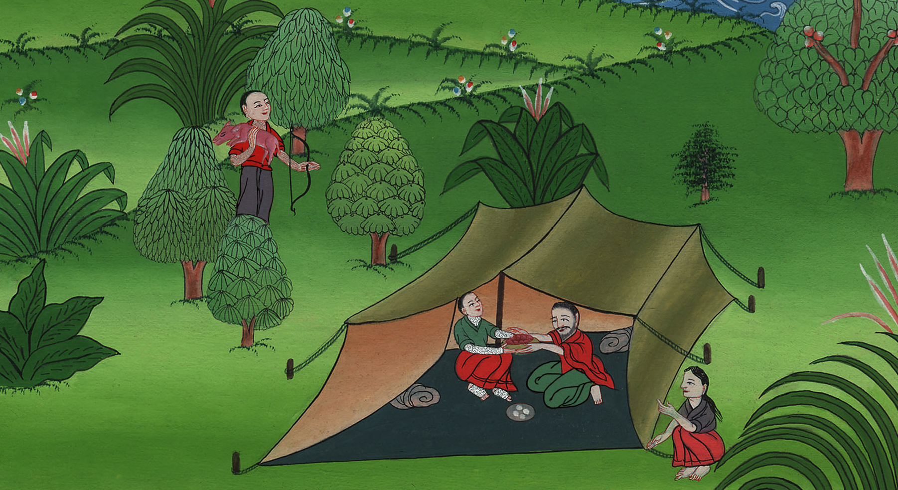
Jacob steals the blessing – Genesis 27:1-46; 28:1-9
Notes:
checked

Slide 3
Jacob steals the blessing – Genesis 27:1-46; 28:1-9

Slide 4
Jacob steals the blessing – Genesis 27:1-46; 28:1-9
Notes:
Jacob steals the blessing – Gen 27:1-46; 28:1-9 (Right 3rd) ཨི་སཱག་གིས་ཡ་ཀོབ་ལ་བྱིན་རླབས་གནང་བ།

Slide 5
1When Isaac was old, and his eyes were dim, so that he could not see, he called Esau his elder son, and said to him, “My son?”
He said to him, “Here I am.”

Slide 6
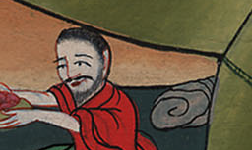
Genesis 27:1
Notes:
27 Isaac had become old. His eyes were so weak he couldn’t see anymore. One day he called for his older son Esau. He said to him, “My son.”
“Here I am,” he answered.
1ད་ཨི་སཱག་རྒས་ཏེ་མིག་གི་ནུས་པ་ཉམས་ནས་ལོང་བར་འགྱུར་བ་དང་། རང་གི་བུ་རྒན་པ་ཨེ་སའོ་ལ་འབོད་ཅིང་ཁོ་ལ།
ངའི་བུ། ཨེ་སའོས། ལགས་ང་འདིར་ཡོད་ཅེས་ཞུས་སོ།

Slide 7
2He said, “See now, I am old. I don’t know the day of my death.

Slide 8
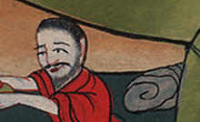
Genesis 27:2
Notes:
² Isaac said, “I’m an old man now. And I don’t know when I’ll die
2ཨི་སཱག་གིས་བལྟོས་ཤིག་ང་རྒས་ཡོད་པ་དང་མགྱོགས་པོ་ཤི་གྲབ་ཡོད།

Slide 9
3Now therefore, please take your weapons, your quiver and your bow, and go out to the field, and get me venison.

Slide 10
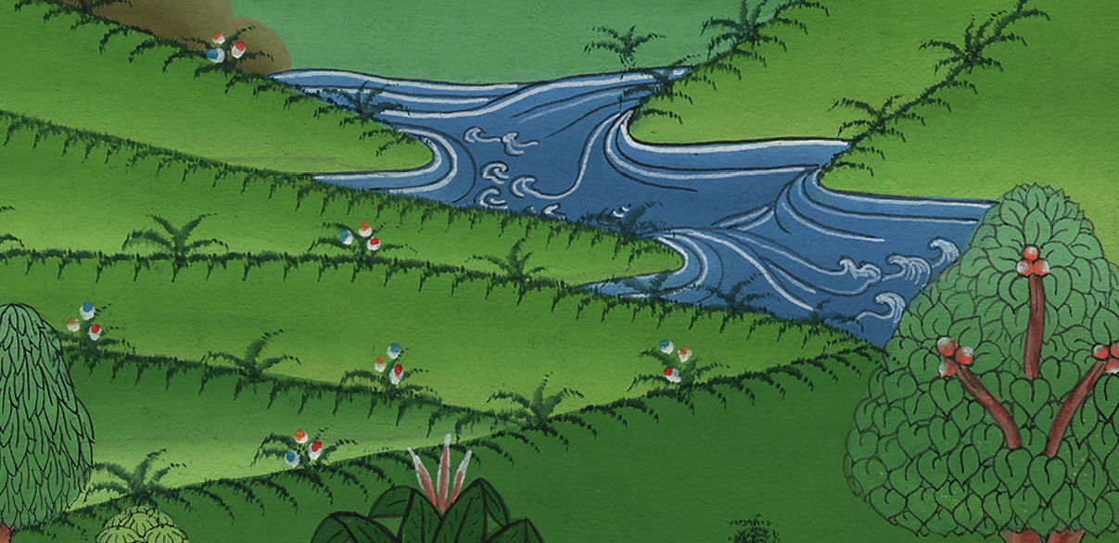
Genesis 27:3
Notes:
³ Now then, get your weapons. Get your bow and arrows. Go out to the open country. Hunt some wild animals for me.
3ད་ཁྱོད་ཀྱི་མདའ་གཞུ་དེ་འཁྱེར་ནས་ནགས་ཀྱི་ནང་དུ་སོང་ཏེ་ངའི་ཆེད་དུ་རི་དྭགས་ཤིག་འཁྱེར་ཤོག

Slide 11
4Make me savory food, such as I love, and bring it to me, that I may eat, and that my soul may bless you before I die.”

Slide 12
Genesis 27:4
Notes:
⁴ Prepare for me the kind of tasty food I like. Bring it to me to eat. Then I’ll give you my blessing before I die.”
4ངས་ཟ་འདོད་པས་ཁ་ཟས་དེ་བཟོས་ནས་ངའི་རྩར་འཁྱེར་ཤོག། ངས་ཁ་ཟས་དེ་ཟ་བའི་རྗེས་སུ་ང་མ་ཤི་བའི་སྔོན་དུ་ངའི་བྱིན་རླབས་མཐའ་མ་དེ་སྤྲད་པར་བྱའོ་ཞེས་སྨྲས་སོ།

Slide 13
5Rebekah heard when Isaac spoke to Esau his son. Esau went to the field to hunt for venison, and to bring it.

Slide 14
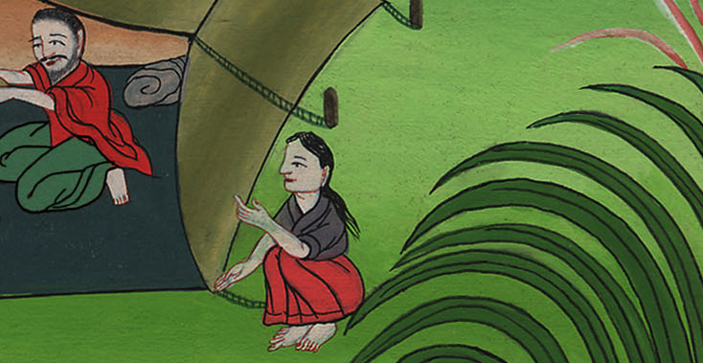
Genesis 27:5
Notes:
⁵ Rebekah was listening when Isaac spoke to his son Esau. Esau left for the open country. He went to hunt for a wild animal and bring it back.
5ཨི་སཱག་གིས་ཨེ་སའོ་མཉམ་དུ་གཏམ་བཤད་པའི་སྐབས་རེ་བྷེ་ཀས་ཉན་ནས་བསྡད་ཡོད་དོ། དེར་བརྟེན་ཨེ་སའོས་རི་དྭགས་བསད་ཕྱིར་སོང་བའི་སྐབས་སུ།

Slide 15
⁶ Then Rebekah said to her son Jacob, “Look, I heard your father speaking to your brother Esau.

Slide 16
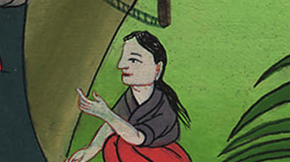
Genesis 27:6
Notes:
⁶ Then Rebekah said to her son Jacob, “Look, I heard your father speaking to your brother Esau.
6མོས་ཡ་ཀོབ་ལ་འབོད་ནས་ཁོ་ལ་སྨྲས་པ། ཁྱོད་ཀྱི་ཕས་ཨེ་སའོ་ལ།

Slide 17
8Now therefore, my son, obey my voice according to that which I command you.

Slide 18
Genesis 27:8
Notes:
⁸ Rebekah continued, “My son, listen carefully. Do what I tell you.
8ད་ངའི་བུ་ངའི་གཏམ་ལ་ཉོན་ཞིག་དང་། ངས་སྨྲས་པ་ལྟར་བྱོས་ཤིག།

Slide 19
9Go now to the flock and get me two good young goats from there. I will make them savory food for your father, such as he loves.

Slide 20
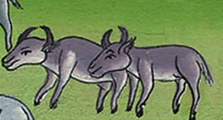
Genesis 27:9
Notes:
⁹ Go out to the flock. Bring me two of the finest young goats. I will prepare tasty food for your father. I’ll make it just the way he likes it.
9སོང་ནས་ཁྱུའི་ནང་ནས་ར་གཞོན་པ་རྒྱགས་པ་གཉིས་འཁྲིད་ཤོག་དང་། ངས་ཁྱོད་ཀྱི་ཕ་ལ་འདོད་པའི་ཁ་ཟས་བཙོས་ནས་སྤྲོད་རྒྱུ་ཡིན།

Slide 21
10You shall bring it to your father, that he may eat, so that he may bless you before his death.”

Slide 22
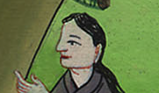
Genesis 27:10
Notes:
¹⁰ I want you to take it to your father to eat. Then he’ll give you his blessing before he dies.”
10ཁ་ཟས་དེ་ཁྱོད་ཀྱིས་ཕ་ལ་འཁྱེར་ནས་སྤྲོད་ཅིག་དང་། ཁོང་གི་ཟས་ནས་མ་གྲོངས་པའི་སྔོན་དུ་ཁྱོད་ལ་བྱིན་རླབས་གནང་ཡོང་ཞེས་ལབ་བོ།

Slide 23
11Jacob said to Rebekah his mother, “Behold, Esau my brother is a hairy man, and I am a smooth man.

Slide 24
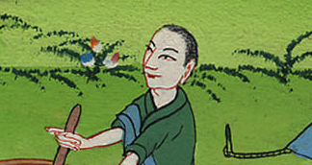
Genesis 27:11
Notes:
¹¹ Jacob said to his mother Rebekah, “My brother Esau’s body is covered with hair. But my skin is smooth.
11འོན་ཀྱང་ཡ་ཀོབ་ཀྱིས་མ་ལ། ཨེ་སའོ་ནི་སྤུ་ཅན་ཡིན་པ་ཁྱེད་ཀྱིསཤེས་ཀྱི་ཡོད། ངའི་ལུས་ནི་འཇམ་པོ་ཡིན།

Slide 25
12What if my father touches me? I will seem to him as a deceiver, and I would bring a curse on myself, and not a blessing.”

Slide 26
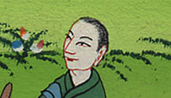
Genesis 27:12
Notes:
¹² What if my father touches me? He would know I was trying to trick him. He would curse me instead of giving me a blessing.”
12གལ་ཏེ་ངའི་ཡབ་ཀྱིས་ང་ལ་འཆང་ན་ང་མགོ་བསྐོར་མཁན་དུ་འགྱུར་ཏེ། བྱིན་རླབས་ཀྱི་ཚབ་ཏུ་ང་ལ་དམོད་པ་ཞིག་འཕོག་ཡོང་ཞེས་སྨྲས་སོ།

Slide 27
15Rebekah took the good clothes of Esau, her elder son, which were with her in the house, and put them on Jacob, her younger son.

Slide 28
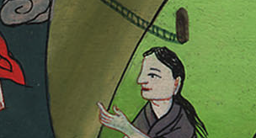
Genesis 27:15
Notes:
¹⁵ The clothes of her older son Esau were in her house. She took Esau’s best clothes and put them on her younger son Jacob.
15ཨ་མས་ནང་ལ་བཞག་ཡོད་པའི་ཨེ་སའོའི་གོས་ལེགས་པ་ཞིག་ཡ་ཀོབ་ལ་བསྐོན་སྟེ།

Slide 29
16She put the skins of the young goats on his hands, and on the smooth of his neck.

Slide 30
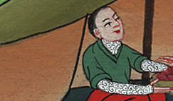
Genesis 27:16
Notes:
¹⁶ She covered his hands with the skins of the goats. She also covered the smooth part of his neck with them.
16རའི་ལྤགས་པ་ཞིག་ཁོའིལག་པ་དང་མཇིང་པར་བཏུམས་ནས།

Slide 31
17She gave the savory food and the bread, which she had prepared, into the hand of her son Jacob.

Slide 32
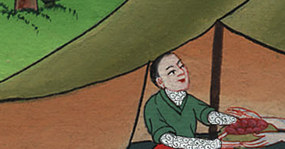
བཀོད་པ 27:17
Genesis 27:17
Notes:
¹⁷ Then she handed to her son Jacob the tasty food and the bread she had made.
17ཨ་མས་ཁ་ཟས་ཞིམ་པོ་དེ་དང་མཉམ་དུ་བསྲེག་པས་བག་ལེབ་དེ་ཁོ་ལ་སྤྲད་དོ།

Slide 33
18He came to his father, and said, “My father?”
He said, “Here I am. Who are you, my son?”

Slide 34
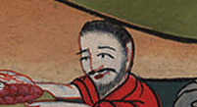
Genesis 27:18
Notes:
¹⁸ He went to his father and said, “My father.”
“Yes, my son,” Isaac answered. “Who is it?”
18དེ་ནས་ཡ་ཀོབ་རང་གི་ཕའི་རྩར་སོང་ནས་ཕ་ལ། ངའི་ཡབ་ལགས་ཞུས་པ་དང་།
ཕས་ཁོ་ལ། བུ་ཁྱོད་རྒན་པ་ཡིན་ནམ་ཡང་ན་ཆུང་བ་དེ་ཡིན་ནམ་ཞེས་དྲིས་པས།

Slide 35
19Jacob said to his father, “I am Esau your firstborn. I have done what you asked me to do. Please arise, sit and eat of my venison, that your soul may bless me.”

Slide 36
Genesis 27:19
Notes:
¹⁹ Jacob said to his father, “I’m your oldest son Esau. I’ve done as you told me. Please sit up. Eat some of my wild meat. Then give me your blessing.”
19ཡ་ཀོབ་ཀྱིས། ང་ཁྱེད་ཀྱི་བུ་རྒན་པ་ཨེ་སའོ་ཡིན། ཁྱེད་ཀྱི་གསུངས་པ་ལྟར་ངས་བྱས་ཡོད་པས། ད་ཁྱེད་བཞེངས་ཏེ་ངས་ཁྱེད་རང་གི་ཆེད་དུ་འཁྱེར་ཡོང་བའི་ཤ་དེ་བཞེས་ནས་ང་ལ་བྱིན་རླབས་གནང་ཞིག་ཅེས་ཞུས་པས།

Slide 37
21Isaac said to Jacob, “Please come near, that I may feel you, my son, whether you are really my son Esau or not.”

Slide 38
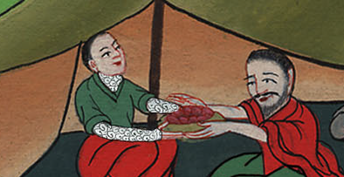
Genesis 27:21
Notes:
²¹ Then Isaac said to Jacob, “Come near so I can touch you, my son. I want to know whether you really are my son Esau.”
21ཨི་སཱག་གིས་ཡ་ཀོབ་ལ། ཁྱོད་ངའི་ཉེ་བར་ཤོག་ཅིག་དང་། ཁྱོད་ཨེ་སའོ་ཡིན་མིན་ངས་འཆང་བར་བྱ་ཞེས་གསུངས་པ་དང་།

Slide 39
22Jacob went near to Isaac his father. He felt him, and said, “The voice is Jacob’s voice, but the hands are the hands of Esau.”

Slide 40
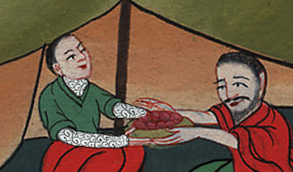
Genesis 27:22
Notes:
²² Jacob went close to his father. Isaac touched him and said, “The voice is the voice of Jacob. But the hands are the hands of Esau.”
22ཡ་ཀོབ་ཕའི་ཉེ་བར་སོང་ཏེ་ཨི་སཱག་གིས་འཆང་བས། ཁྱོད་ཀྱི་སྐད་ནི་ཡ་ཀོབ་ཀྱི་སྐད་ལྟར་འདྲ་བས་ལག་པ་ནི་ཨེ་སའོའི་ལག་པ་ལྟར་འདྲ་ཞེས་གསུངས་སོ།

Slide 41
23He didn’t recognize him, because his hands were hairy, like his brother Esau’s hands. So he blessed him.

Slide 42
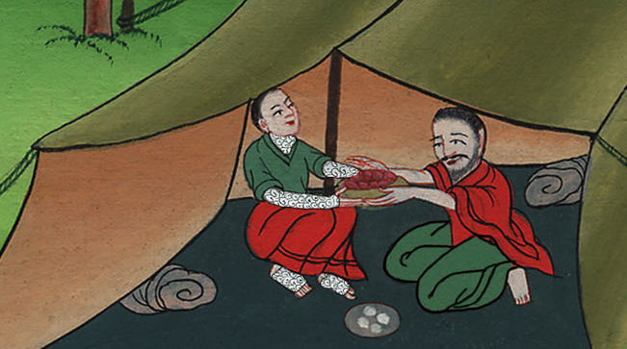
Genesis 27:23
Notes:
²³ Isaac didn’t recognize Jacob. Jacob’s hands were covered with hair like those of his brother Esau. So Isaac blessed him.
23འོན་ཀྱང་ཁོ་ཡ་ཀོབ་ཡིན་པ་ཁོང་གི་ངོ་མ་ཤེས་སོ། གང་ལ་ཟེར་ན། ཁོའི་ལག་པ་ནི་སྤུ་ཅན་ཨེ་སའོའི་ལག་པ་ལྟར་ཡོད་པའོ། ཁོང་གིས་བྱིན་རླབས་སྤྲད་གྲབ་སྐབས་སུ།

Slide 43
30As soon as Isaac had finished blessing Jacob, and Jacob had just gone out from the presence of Isaac his father, Esau his brother came in from his hunting.

Slide 44
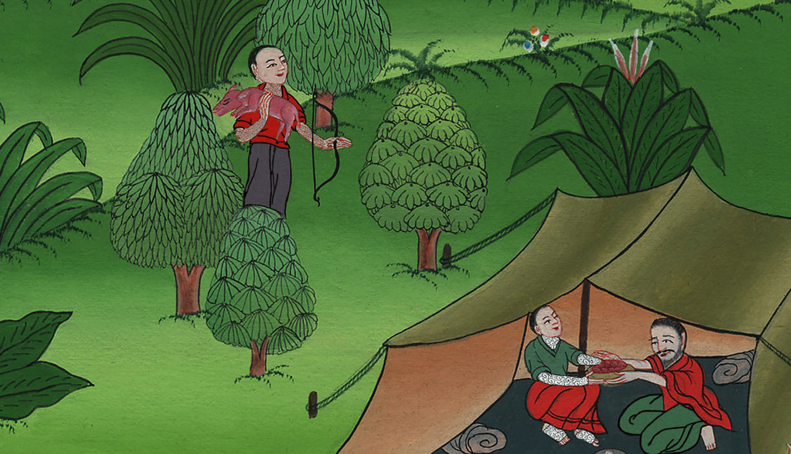
Genesis 27:30
Notes:
³⁰ When Isaac finished blessing him, Jacob left his father. Just then his brother Esau came in from hunting.
30ཨི་སཱག་གིས་བྱིན་རླབས་དེ་དག་ཡ་ཀོབ་ལ་གནང་ཚར་བའི་རྗེས་སུ། ཡ་ཀོབ་ཐོན་མ་ཐག་ཏུ་ཁོའི་ཨ་ཇོ་རྒན་པ་ཨེ་སའོས་རི་དྭགས་བསད་དེ་ལོག་འོང་ངོ་།

Slide 45
31He also made savory food, and brought it to his father. He said to his father, “Let my father arise, and eat of his son’s venison, that your soul may bless me.”

Slide 46
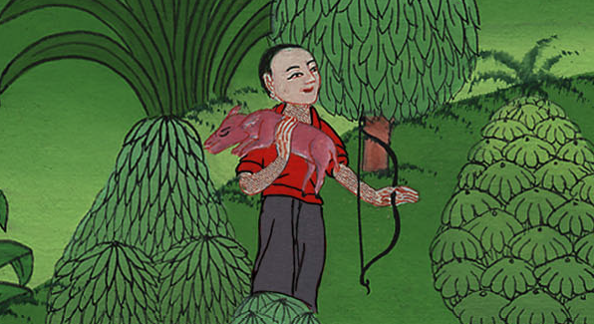
Genesis 27:31
Notes:
³¹ He too prepared some tasty food. He brought it to his father. Then Esau said to him, “My father, please sit up. Eat some of my wild meat. Then give me your blessing.”
31ཁོས་ཀྱང་ཁ་ཟས་ཞིམ་པོ་ཞིག་བཟོས་ཏེ་རང་གི་ཕ་ལ་འཁྱེར་ཡོང་ནས། ངའི་པ་ལགས། ད་ཁྱེད་རང་བཞེངས་ཏེ་ངས་བཟོས་པའི་ཁ་ཟས་བཞེས་པའི་རྗེས་སུ་ང་ལ་བྱིན་རླབས་གནོང་ཞིག་ཞུས་པ་དང་།

Slide 47
32Isaac his father said to him, “Who are you?”
He said, “I am your son, your firstborn, Esau.”

Slide 48
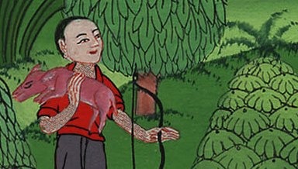
Genesis 27:32
Notes:
³² His father Isaac asked him, “Who are you?”
“I’m your son,” he answered. “I’m Esau, your oldest son.”
32ཁྱོད་སུ་ཡིན་ནམ་ཞེས་ཨི་སཱག་གིས་དྲིས་པས།
ང་ཁྱེད་ཀྱི་བུ་རྒན་པ་ཨེ་སའོ་ཡིན་ཞེས་སྨྲས་པ་དང་།

Slide 49
33Isaac trembled violently, and said, “Who, then, is he who has taken venison, and brought it to me, and I have eaten of all before you came, and have blessed him? Yes, he will be blessed.”

Slide 50
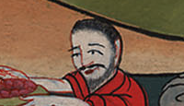
Genesis 27:33
Notes:
³³ Isaac began to shake all over. He said, “Then who hunted a wild animal and brought it to me? I ate it just before you came. I gave him my blessing. And he will certainly be blessed!”
33ཨི་སཱག་ལུས་འདར་ཞིང་། རི་དྭགས་ཤིག་བསད་ནས་ང་ལ་སྟེར་བའི་མི་དེ་སུ་ཡིན་ནམ། ཁྱོད་མ་ཡོང་བའི་སྔོན་དུ་ཁོས་སྤྲད་པའི་ཁ་ཟས་ཟས་ནས་ངས་ཁོ་ལ་མཐའ་མའི་བྱིན་རླབས་དེ་སྤྲད་ཚར་བས། དེར་བརྟེན་དེ་ནི་རྒྱུན་དུ་ཁོ་ལ་བདག་པ་ཡིན་ཞེས་གསུངས་སོ།

Slide 51
34When Esau heard the words of his father, he cried with an exceedingly great and bitter cry, and said to his father, “Bless me, even me also, my father.”

Slide 52
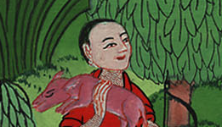
Genesis 27:34
Notes:
³⁴ Esau heard his father’s words. Then he yelled loudly and bitterly. He said to his father, “Bless me! Bless me too, my father!”
34ཨེ་སའོས་དེ་ཐོས་པའི་རྗེས་སུ་ཤིན་ཏུ་ངུས་ཤིང་ཕ་ལ། ང་ལའང་བྱིན་རླབས་ཤིག་གནང་རོགས་ཞུས་པས།

Slide 53
35He said, “Your brother came with deceit, and has taken away your blessing.”

Slide 54
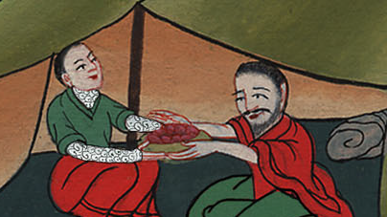
Genesis 27:35
Notes:
³⁵ But Isaac said, “Your brother came and tricked me. He took your blessing.”
35ཨི་སཱག་གིས་ཁོ་ལ། ཁྱོད་ཀྱི་སྤུན་ཡོང་ནས་ང་ལ་མགོ་བསྐོར་བཏང་ཞིང་ཁྱོད་ཀྱི་བྱིན་རླབས་ཚང་མ་འཕྲོག་སོང་ཞེས་གསུངས་སོ།

Slide 55
41Esau hated Jacob because of the blessing with which his father blessed him. Esau said in his heart, “The days of mourning for my father are at hand. Then I will kill my brother Jacob.”

Slide 56
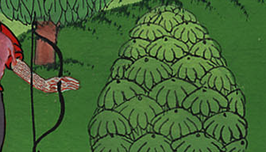
Genesis 27:41
Notes:
⁴¹ Esau was angry with Jacob. He was angry because of the blessing his father had given to Jacob. He said to himself, “The days of sorrow over my father’s death are near. Then I’ll kill my brother Jacob.”
41ཕས་ཡ་ཀོབ་ལ་བྱིན་རླབས་སྤྲད་པའི་རྐྱེན་གྱིས་ཨེ་སའོས་ཡ་ཀོབ་ལ་སྡང་པོ་བྱས་སོ། ཕ་གྲོངས་པའི་མྱ་ངན་གྱི་ཉིན་མོ་དེ་ཉེ་བར་ཡོད་པ་དང་། དེའི་རྗེས་སུ་ངས་ཡ་ཀོབ་ལ་གསོད་པར་བྱ་ཞེས་བསམ་མོ།

Slide 57
42The words of Esau, her elder son, were told to Rebekah. She sent and called Jacob, her younger son, and said to him, “Behold, your brother Esau comforts himself about you by planning to kill you.

Slide 58
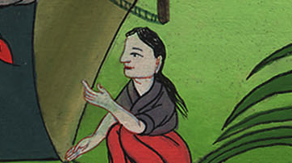
Genesis 27:42
Notes:
⁴² Rebekah was told what her older son Esau had said. So she sent for her younger son Jacob. She said to him, “Your brother Esau is planning to get back at you by killing you.
42འོན་ཀྱང་ཨེ་སའོས་འཆར་གཞིའི་སྐོར་ལ་རེ་བྷེ་ཀས་ཐོས་མ་ཐག་ཏུ་མོས་ཡ་ཀོབ་འབོད་ཅིང་ཁོ་ལ། ཁྱོད་ཀྱི་ཨ་ཇོ་ཨེ་སའོས་ཁྱོད་ལ་བསད་ནས་དགྲ་ཤ་ལེན་པའི་འཆར་གཞི་བྱེད་བཞིན་ཡོད་པས།

Slide 59
43Now therefore, my son, obey my voice. Arise, flee to Laban, my brother, in Haran.

Slide 60
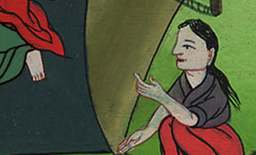
Genesis 27:43
Notes:
⁴³ Now then, my son, do what I say. Run away at once to my brother Laban in Harran.
43ད་བུ་ངའི་གཏམ་ལ་ཉོན་ཞིག། ད་ཁྱོད་མྱུར་དུ་ཡུལ་ཧ་རན་དུ་ངའི་ཨ་ཇོ་ལ་བན་གྱི་རྩར་སོང་ཞིག

Slide 61
44Stay with him a few days, until your brother’s fury turns away—

Slide 62
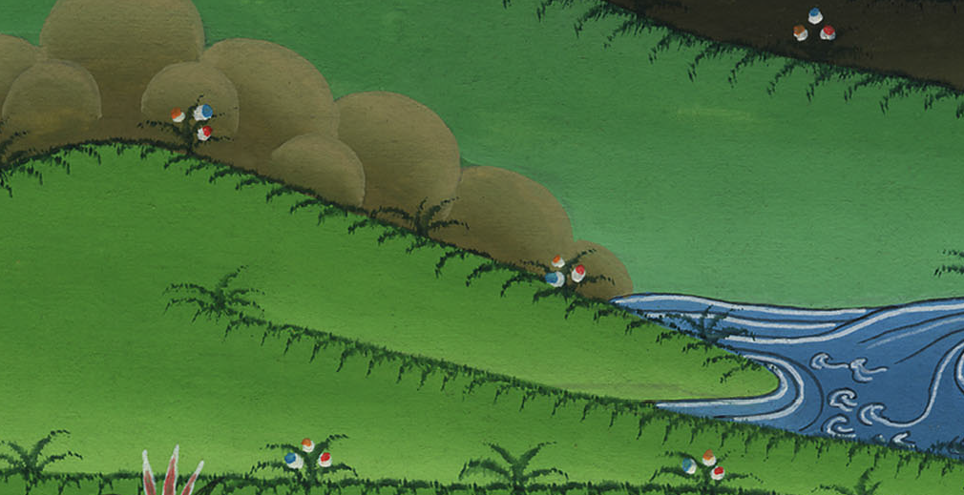
Genesis 27:44
Notes:
⁴⁴ Stay with him until your brother’s anger calms down.
44ཨ་ཇོ་ཨེ་སའོའི་ཁོང་ཁྲོ་མ་ཞི་བར་དུ་དེར་སྡོད་ཅིག

Slide 63
2Arise, go to Paddan Aram, to the house of Bethuel your mother’s father. Take a wife from there from the daughters of Laban, your mother’s brother.

Slide 64
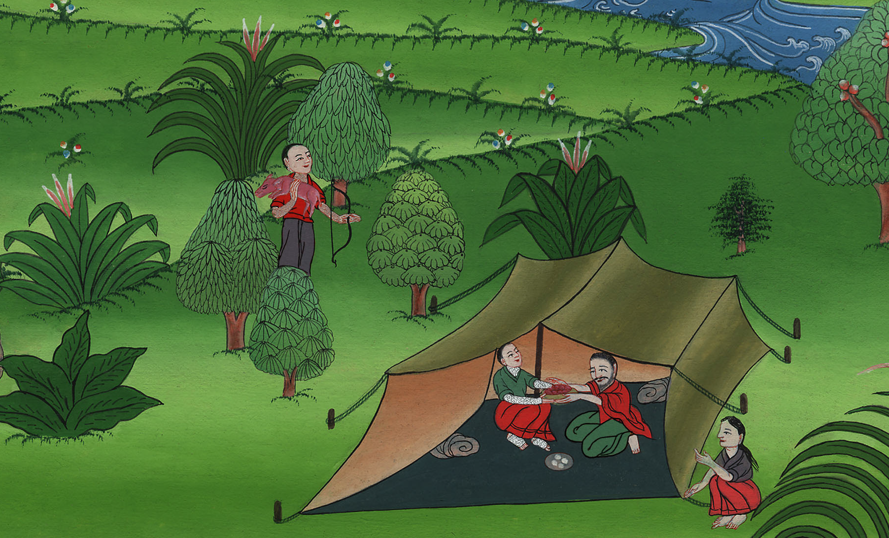
Genesis 28:2
Notes:
² Go at once to Paddan Aram. Go to the house of your mother’s father Bethuel. Find a wife for yourself there. Take her from among the daughters of your mother’s brother Laban.
2འོན་ཀྱང་ཡུལ་མེ་སོ་པོ་ཊ་མི་ཡ་རུ་སོང་ཏེ། ཁྱོད་ཀྱི་པོ་ལགས་བེ་ཐུ་ཨེལ་གྱི་མི་བརྒྱུད་ནང་ནས་ཁྱོད་ཀྱི་ཨ་ཞང་ལ་བན་གྱི་བུ་མོ་གཅིག་དང་ཆང་ས་རྒྱོབ་ཅིག

